Slide 1


FUNDUR 3
Ég get unnið með liðinu mínu að því að finna vandamál fyrir nýsköpunarverkefnið og rannsaka lausnir.
Ég get unnið með liðinu mínu að því að forrita vélmennið okkar til að forðast hindranir með skynjara.
Nemendur byrja að vinna að nýsköpunarverkefninu og halda áfram að smíða og forrita vélmenni.

Slide 2
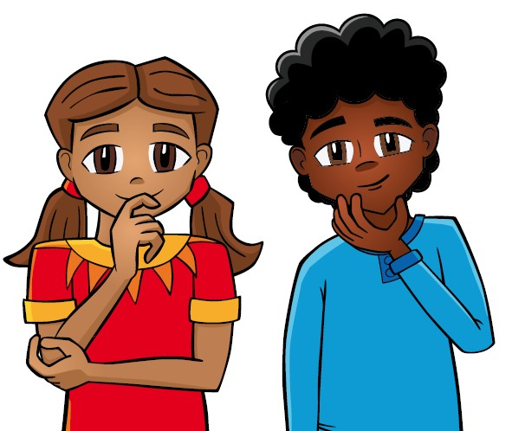
Umræða
Hvað gerðum við á síðasta fundi?
Notes:
Ræðið við nemendur um forritunar- og smíðafærnina sem þau lærðu á síðasta fundi og spyrjið hvaða hugmyndir að nýsköpunarverkefni vekja áhuga þeirra.

Slide 3
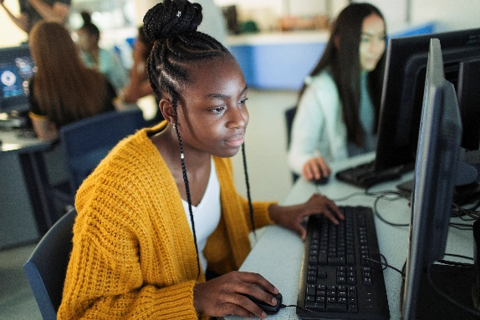
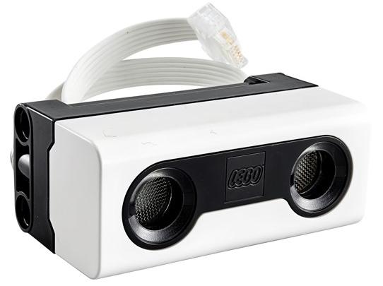
Lykilhugtök
rannsókn: söfnun upplýsinga um tiltekið efni
vélmennaleikur: að ljúka verkefnum í 2,5 mínútna leik
skynjari: tæki sem skynjar eitthvað og bregst við með því að senda merki
Notes:
Sértækur orðaforði fundarins

Slide 4
Inngangur
Farið yfir verkefnahugmyndirnar.
Deilið hugmyndum ykkar með liðinu.
Verkefnahugmyndir:
Gætið þess að allir fái tækifæri til að deila.
Notes:
Inngangur:
Farið yfir upplýsingar um nýsköpunarverkefnið á blaðsíðu 5 og verkefnahugmyndirnar á blaðsíðu 6.
Veljið verkefnahugmynd eða eina af ykkar eigin hugmyndum og hugsið um vandamálið sem liðið mun kanna.
Ábendingar fyrir fund:
Ef liðið hefur þegar ákveðið áherslu verkefnisins, hvetjið þau til að byrja að rannsaka.
Þið getið fundið gagnlega tengla á síðu tímabilsúrræða.
Þó liðið velji kannski ekki uppáhaldsvandamál hvers liðsmanns ætti það að velja eitthvað sem allir styðja.
Liðið mun skrifa vandamálalýsinguna á skipulagssíðu nýsköpunarverkefnisins.
Munið að lið geta valið eitt af vandamálunum úr verkefnahugmyndunum.
Hvetjið liðið til að nota verkfræðidagbækurnar og taka minnispunkta við rannsókn hugmynda.
Látið liðið hugsa um hvernig hægt er að nota viðbótina úr vélmennakennslunni til að ljúka verkefnum.

Slide 5

Verkefni
Skráið vandamálalýsingu liðsins.
Vandamálalýsing lýsir vandamálinu sem liðið ykkar vill leysa.
Notes:
Verkefni
Skráið vandamálalýsingu liðsins á blaðsíðu 29.
Opnið SPIKE™ appið. Finnið kennslustundina ykkar.
Keppnisundirbúningur – æfingabúðir 2: Að vinna með hluti
Ræðið færnina sem þið lærðuð í þessari kennslustund og hvernig hún nýtist í vélmennaleiknum.
Prófið þetta! Sjáið hvort þið getið forritað vélmennið til að reyna við verkefni.
Ræðið ígrundunarspurningarnar og skráið framfarir ykkar.
Ábendingar fyrir fund
Ef liðið hefur þegar ákveðið áherslu verkefnisins, hvetjið þau til að byrja að rannsaka.
Þið getið fundið gagnlega tengla á síðu tímabilsúrræða.
Þó liðið velji kannski ekki uppáhaldsvandamál hvers liðsmanns ætti það að velja eitthvað sem allir styðja.
Liðið mun skrifa vandamálalýsinguna á skipulagssíðu nýsköpunarverkefnisins.
Munið að lið geta valið eitt af vandamálunum úr verkefnahugmyndunum.
Hvetjið liðið til að nota verkfræðidagbækurnar og taka minnispunkta við rannsókn hugmynda.
Látið liðið hugsa um hvernig hægt er að nota viðbótina úr vélmennakennslunni til að ljúka verkefnum.

Slide 6

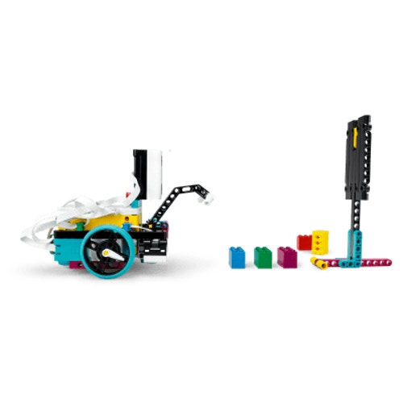
Verkefni
Í SPIKE™ smáforritinu, Klárið eftirfarandi æfingar.
Keppnisundirbúningur – æfingabúðir 2: Að vinna með hluti
Notes:
Verkefni
Skráið vandamálalýsingu liðsins á blaðsíðu 29.
Opnið SPIKE™ appið. Finnið kennslustundina ykkar.
Keppnisundirbúningur – æfingabúðir 2: Að vinna með hluti
Ræðið færnina sem þið lærðuð í þessari kennslustund og hvernig hún nýtist í vélmennaleiknum.
Prófið þetta! Sjáið hvort þið getið forritað vélmennið til að reyna við verkefni.
Ræðið ígrundunarspurningarnar og skráið framfarir ykkar.
Ábendingar fyrir fund
Ef liðið hefur þegar ákveðið áherslu verkefnisins, hvetjið þau til að byrja að rannsaka.
Þið getið fundið gagnlega tengla á síðu tímabilsúrræða.
Þó liðið velji kannski ekki uppáhaldsvandamál hvers liðsmanns ætti það að velja eitthvað sem allir styðja.
Liðið mun skrifa vandamálalýsinguna á skipulagssíðu nýsköpunarverkefnisins.
Munið að lið geta valið eitt af vandamálunum úr verkefnahugmyndunum.
Hvetjið liðið til að nota verkfræðidagbækurnar og taka minnispunkta við rannsókn hugmynda.
Látið liðið hugsa um hvernig hægt er að nota viðbótina úr vélmennakennslunni til að ljúka verkefnum.

Slide 7
Verkefni
Reynið að forrita vélmennið til að reyna við verkefni.
Þið gætuð þurft að stilla viðbótina fyrir verkefnið sem þið völduð.
Notes:
Verkefni
Skráið vandamálalýsingu liðsins á blaðsíðu 29.
Opnið SPIKE™ appið. Finnið kennslustundina ykkar.
Keppnisundirbúningur – æfingabúðir 2: Að vinna með hluti
Ræðið færnina sem þið lærðuð í þessari kennslustund og hvernig hún nýtist í vélmennaleiknum.
Prófið þetta! Sjáið hvort þið getið forritað vélmennið til að reyna við verkefni.
Ræðið ígrundunarspurningarnar og skráið framfarir ykkar.
Ábendingar fyrir fund
Ef liðið hefur þegar ákveðið áherslu verkefnisins, hvetjið þau til að byrja að rannsaka.
Þið getið fundið gagnlega tengla á síðu tímabilsúrræða.
Þó liðið velji kannski ekki uppáhaldsvandamál hvers liðsmanns ætti það að velja eitthvað sem allir styðja.
Liðið mun skrifa vandamálalýsinguna á skipulagssíðu nýsköpunarverkefnisins.
Munið að lið geta valið eitt af vandamálunum úr verkefnahugmyndunum.
Hvetjið liðið til að nota verkfræðidagbækurnar og taka minnispunkta við rannsókn hugmynda.
Látið liðið hugsa um hvernig hægt er að nota viðbótina úr vélmennakennslunni til að ljúka verkefnum.

Slide 8
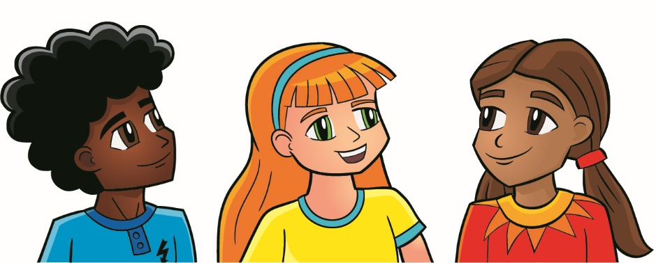
Ígrundun
Hvaða frekari rannsóknir þarf til að velja hugmynd fyrir verkefnið?
Hvaða hluti þarf vélmennið að forðast í vélmennaleiknum?
Hvaða verkefni vill liðið ykkar reyna við næst?
Notes:
Ábendingar fyrir fund:
Látið liðið hugsa um hvernig hægt er að nota viðbótina úr vélmennakennslunni til að ljúka verkefnum.

Slide 9



Miðlun
Deilið vélmennafærninni sem þið lærðuð á þessum fundi.
Notes:
Miðlun
Ræðið ígrundunarspurningarnar
Safnist saman við mottuna. Deilið vélmennafærninni sem þið lærðuð á þessum fundi.
Gangið frá vinnusvæðinu.
Ábendingar fyrir fund
Látið liðið æfa nýju færnina með því að reyna að keyra vélmennið að líkani og aftur heim.

Slide 10

Frágangur

Slide 11


LEGO, LEGO-merkið, smáfígúran, LEGO Education, LEGO Education-merkið og SPIKE-merkið eru vörumerki LEGO Group. ©2026 The LEGO Group. Allur réttur áskilinn. FIRST®, FIRST®-merkið og FIRST® CANOPY™ eru vörumerki For Inspiration and Recognition of Science and Technology (FIRST). LEGO® er skráð vörumerki LEGO Group. FIRST® LEGO® League og BIOGLOW™ eru sameiginleg vörumerki FIRST og LEGO Group. ©2026 FIRST og LEGO Group. Allur réttur áskilinn.

